Slide 1
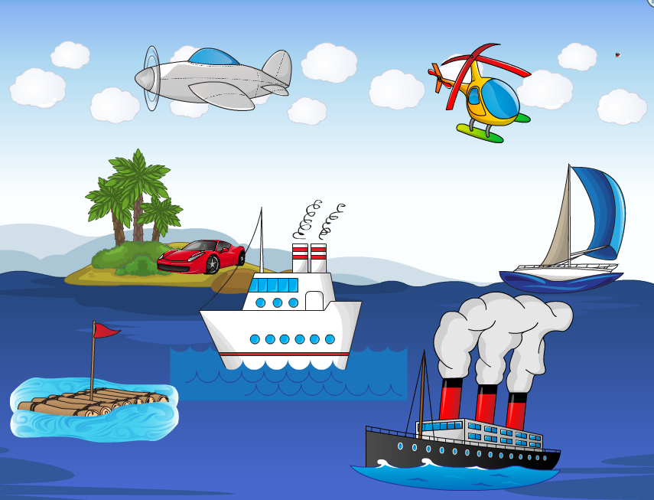
ТРАНСПОРТ

Slide 2
Назови транспорт, который тут нарисован и запомни его

Slide 3
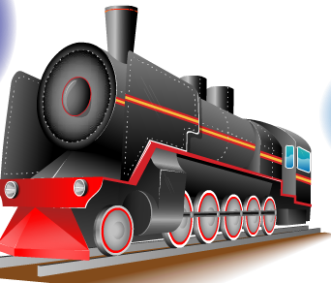
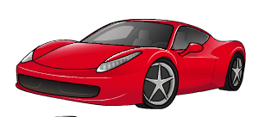
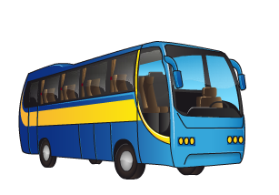
Нажимай на кружок под тем транспортом, который был на предыдущей картинке

Slide 4
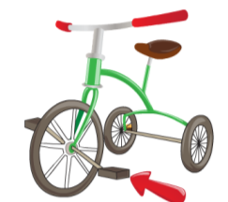
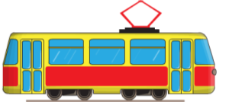
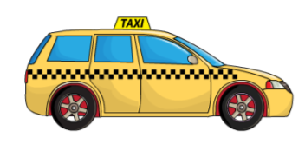
Что перепутал художник? Называй и нажимай.

Slide 5
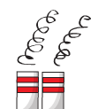
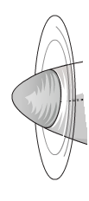
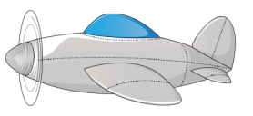
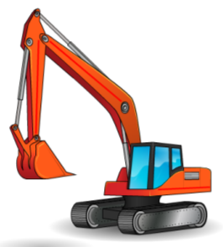
От какого транспорта эти части? Сначала расскажи,
потом проверь – нажми на такси.

Slide 6
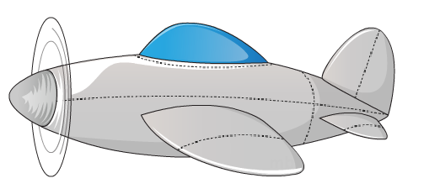
Какая картинка лишняя? И почему?

Slide 7
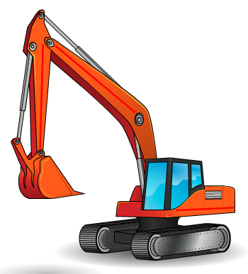
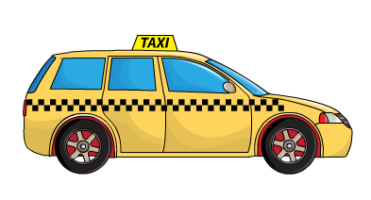
Какая картинка лишняя? И почему?

Slide 8
Какая буква есть в названии этой картинки? Нажми на нужную букву.
Р
Л

Slide 9
Какая буква есть в названии этой картинки? Нажми на нужную букву.
Р
Л

Slide 10
Какая буква есть в названии этой картинки? Нажми на нужную букву.
Р
Л

Slide 11
Какая буква есть в названии этой картинки? Нажми на нужную букву.
Р
Л

Slide 12
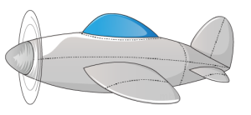
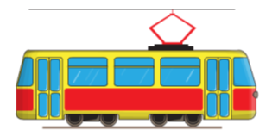
Едет современный …
Договори предложение. Нажми на подходящий предмет.

Slide 13
К дому подъехало …
Договори предложение. Нажми на подходящий предмет.

Slide 14
По рельсам грохочет…
Договори предложение. Нажми на подходящий предмет.

Slide 15
Слышен гул …
Договори предложение. Нажми на подходящий предмет.

